Slide 1


ХАЛО БЕБА
ТЕЛЕФОНСКО САВЕТОВАЛИШТЕ
НАЦИОНАЛНА НЕДЕЉА ПРОМОЦИЈЕ ДОЈЕЊА
28.09.2020.-04.10.2020.
Градски завод за јавно здравље Београд

Slide 2
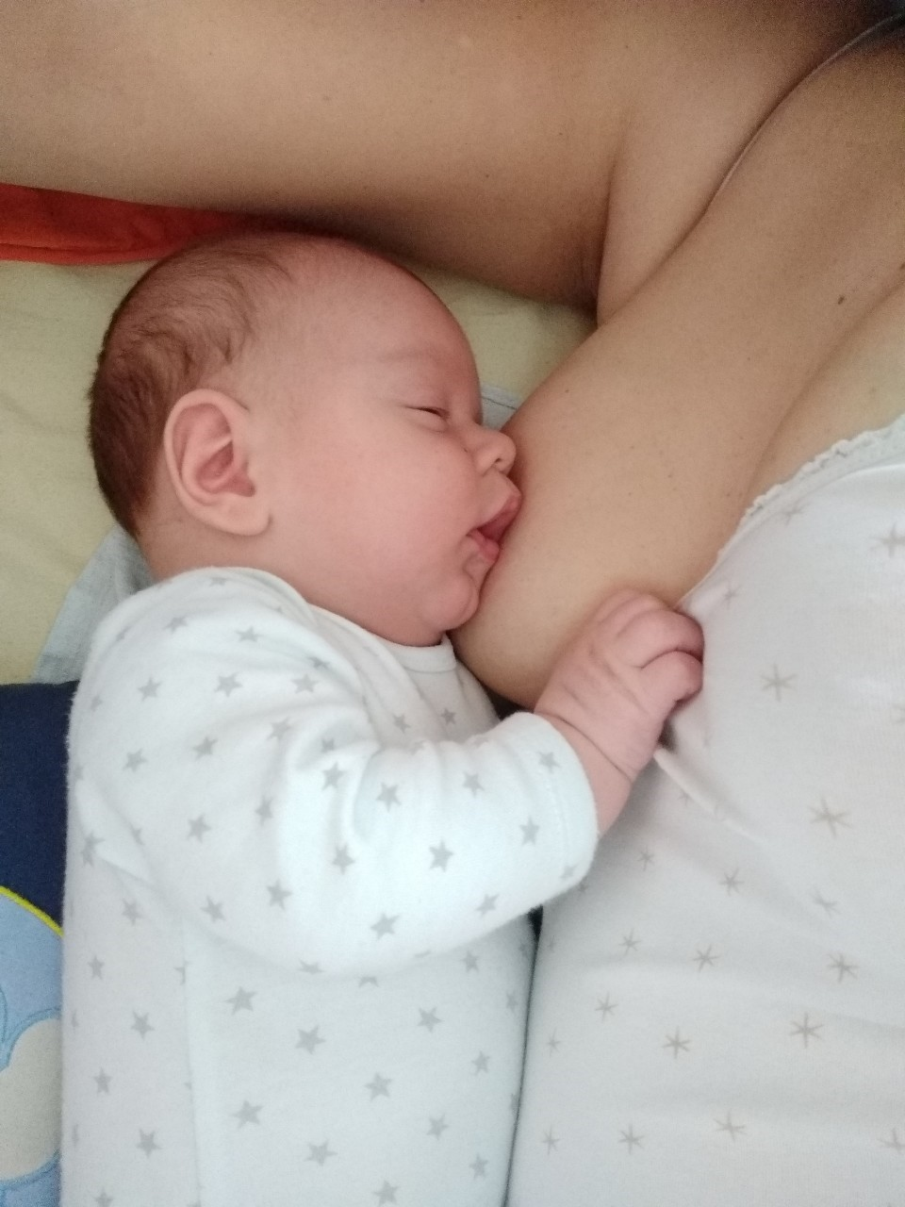
„ДОЈЕЊЕ ЗА ЗДРАВИЈУ ПЛАНЕТУ“

Slide 3
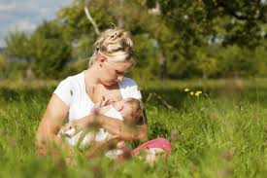
ДОЈЕЊЕ-ПРЕДНОСТИ
Поред нутритивне, здравствене, имунолошке, развојне, психолошке, социјалне, и економске предности дојења, мамино млеко је и еколошка храна.

Slide 4
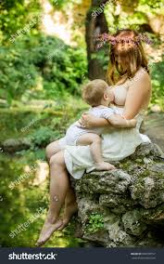
ПРИБЛИЖИТИ ВЕЗУ ДОЈЕЊА И ЕКОЛОГИЈЕ
Дојењем штитите природне ресурсе воду, ваздух, атмосферу.
Производња млечних формула троши и искоришћава природне ресурсе, а амбалажа је поред картонске често пластична или лимена.
Упореба млечних формула захтева коришћење флашица, најчешће пластичних.

Slide 5
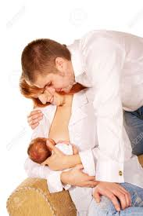
ПОДРШКА ДРУШТВА
Дојење изискује активну подршку свих чланова породице, околине, друштва у целини.
Циљ је подићи свест да је мајчино млеко стандард у храњењу новорођенчади и одојчади.

Slide 6
МИ СМО ХАЛО БЕБА
24 САТА
7 ДАНА
ЦЕЛЕ ГОДИНЕ
Већ 19 година
40 едукованих патронажних и педијатриских сестара
Тим експерата
Стручни консултанти
Градски завод за јавно здравље Београд
71 011/71 58 444

Slide 7
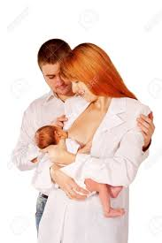
ХАЛО БЕБА
...наша мисија...
Охрабрујемо
Подстичемо
Едукујемо
Умирујемо
У породилишту маме остављају своје податке (број телефона и адресу) у циљу повезивања са патронажном службом. Очекујте позив медицинске сестре из Хало бебе, поподне, када изађете из породилишта. Проверавамо тачност података и шаљемо их свим патронажним службама у Београду.
А патронажна сестра долази дан по изласку из породилишта.

Slide 8
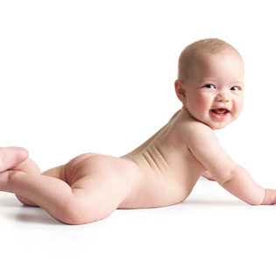
ОД НАС МОЖЕТЕ ДОБИТИ САВЕТЕ О....
РАСТУ И РАЗВОЈУ
ДОЈЕЊУ
ПУПКУ
ИСХРАНИ МАЛОГ ДЕТЕТА
УВОЂЕЊУ НЕМЛЕЧНЕ ИСХРАНЕ
НЕЗИ БАБИЊАРЕ
ГРЧЕВИМА
...И ЈОШ МНОГО ТОГА ВЕЗАНО ЗА ВАС И ВАШУ БЕБУ...

Slide 9
Разлози позива
Дојење
Дохрана
Мешовита исхрана
Исхрана малог детета
Пупак
Хигијена и нега
Нега бабињаре
Дигестивни тракт
Вакцинацијa
Психомоторни развој
Температура
Инфекције
Заразне болести
Повредe
Питајте нас у вези...
011/7158444

Slide 10


ВАШЕ ПОТРЕБЕ - Наша идеја преточена у апликацију
-ХАЛОБЕБА О ДОЈЕЊУ-
БЕСПЛАТНА ЗА СВЕ ПЛАТФОРМЕ, СЛИКОВИТА, ЈЕДНОСТАВНА

Slide 11


MOБИЛНА АПЛИКАЦИЈА
Повећава доступност информација о дојењу
Подиже општу свест у друштву о важности дојења
Допуњава знање о лактацији и дојењу
Пружа подршку мајкама које доје
Обучава вештинама потребним за дојење
Уједначава ставове здравствених радника
011/7158444

Slide 12
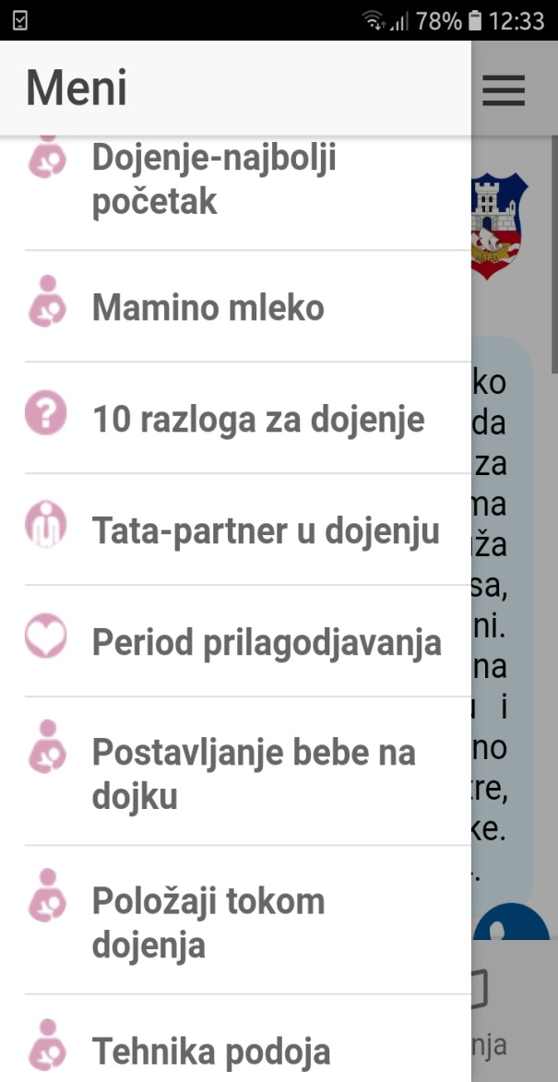
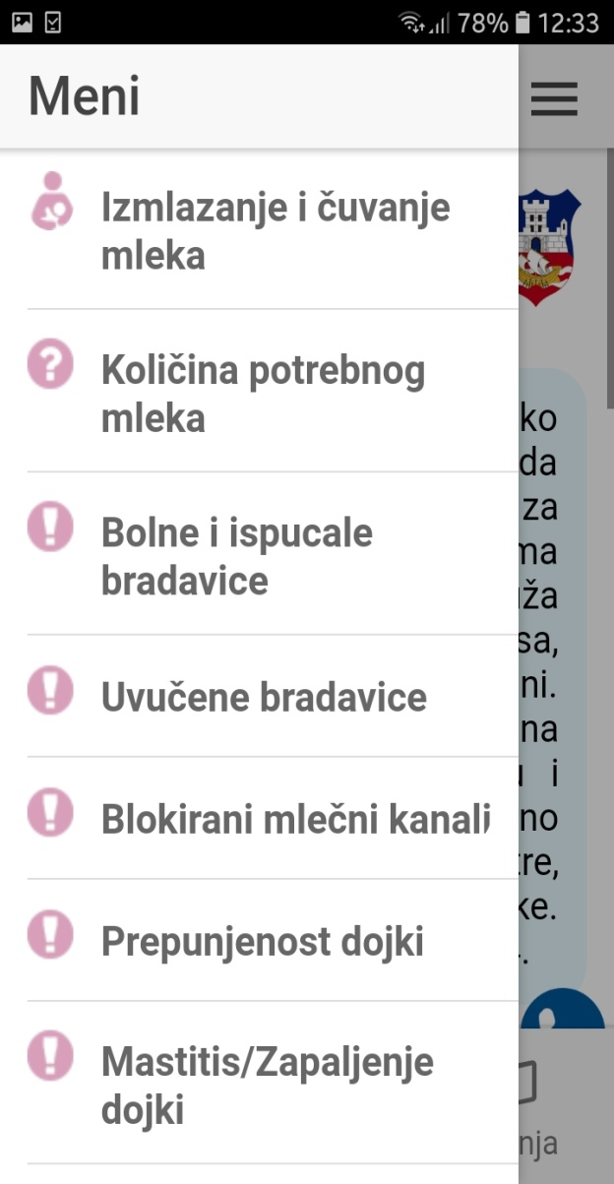
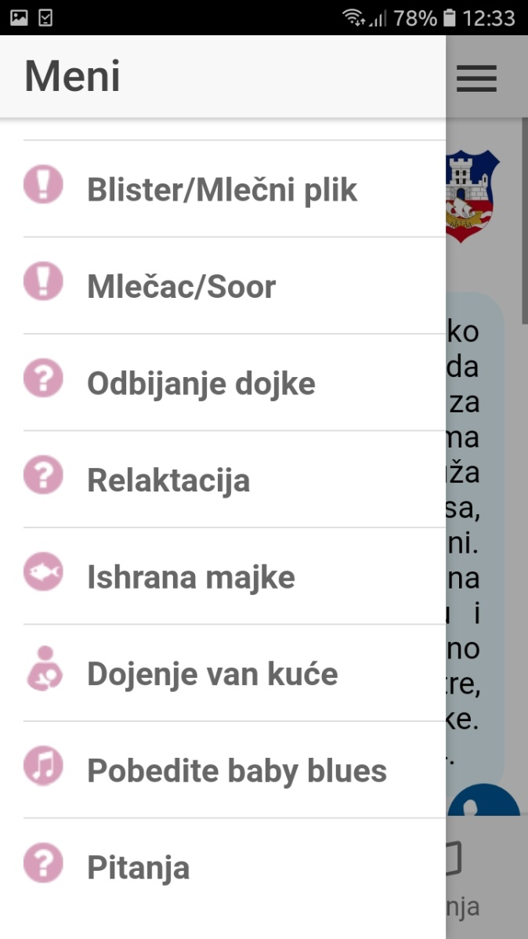
САДРЖАЈ АПЛИКАЦИЈЕ

Slide 13

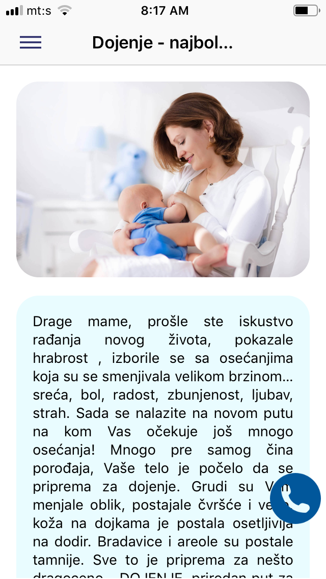
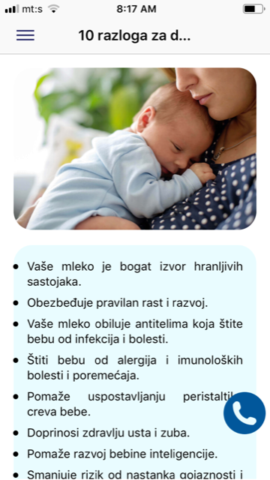
М
О
Т
И
В
А
Ц
И
Ј
А

Slide 14
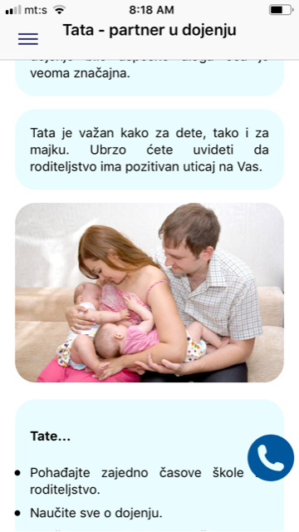
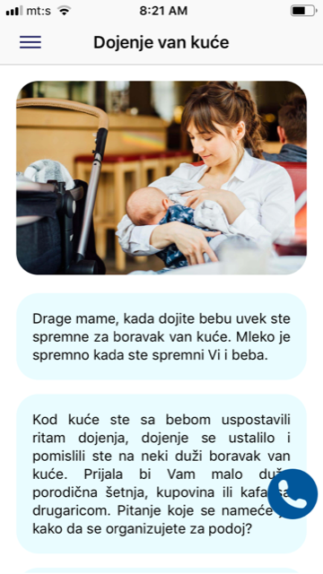
П
О
Д
Р
Ш
К
А
Могуће је директно позивање из апликације

Slide 15
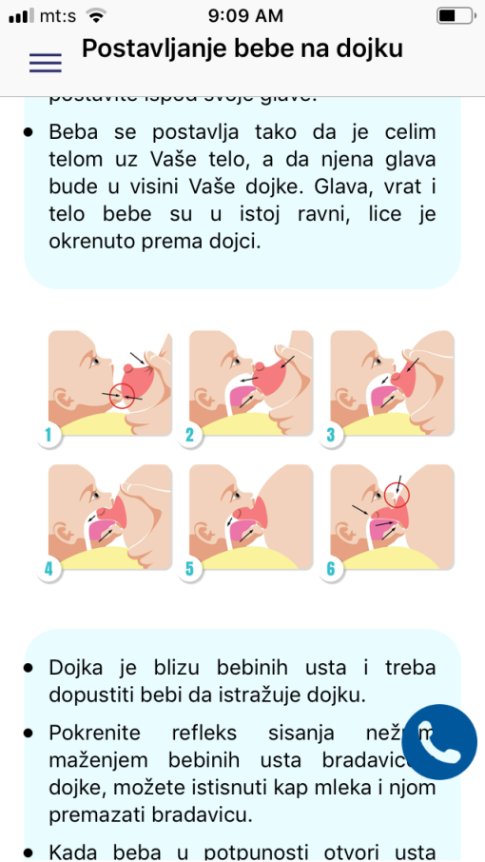
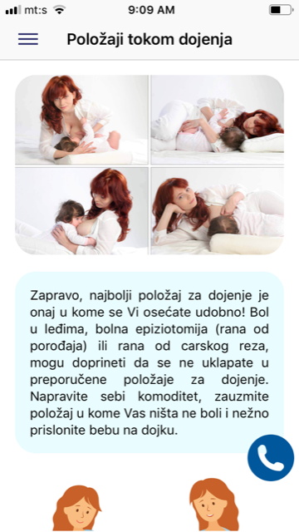
УЧЕЊЕ ВЕШТИНА

Slide 16
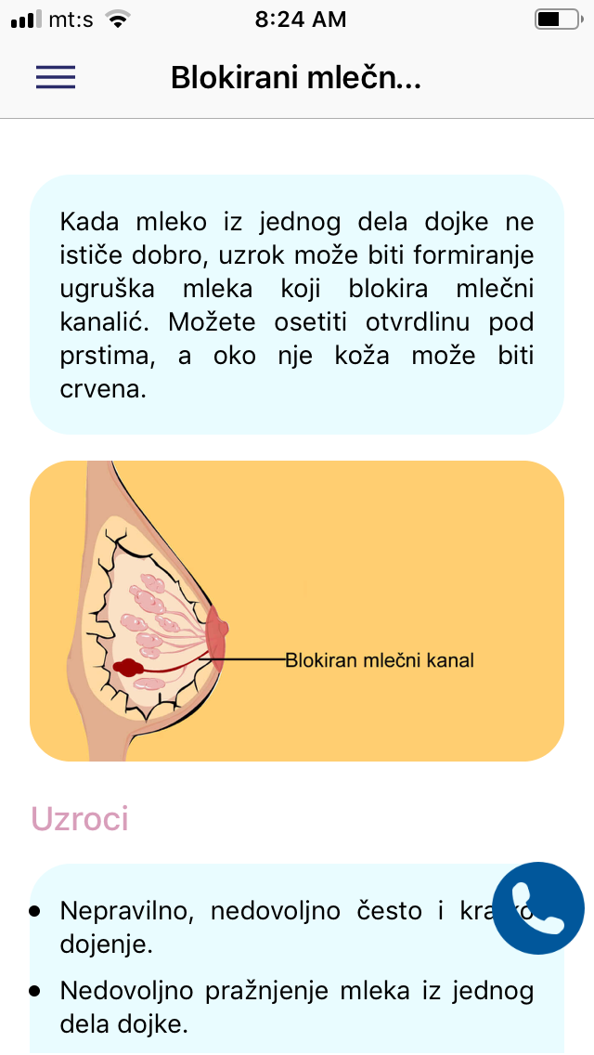
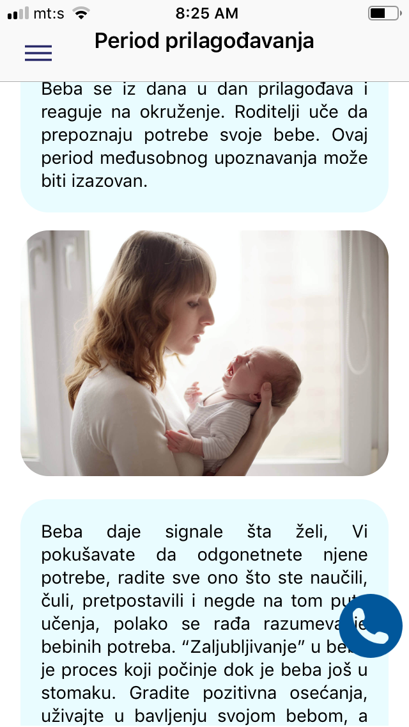
ПРЕВАЗИЛАЖЕЊЕ ПОТЕШКОЋА

Slide 17
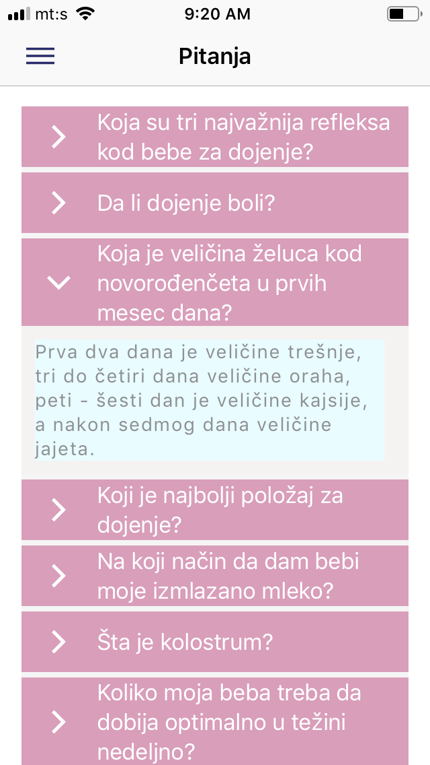


ПИТАЊА И ОДГОВОРИ

Slide 18
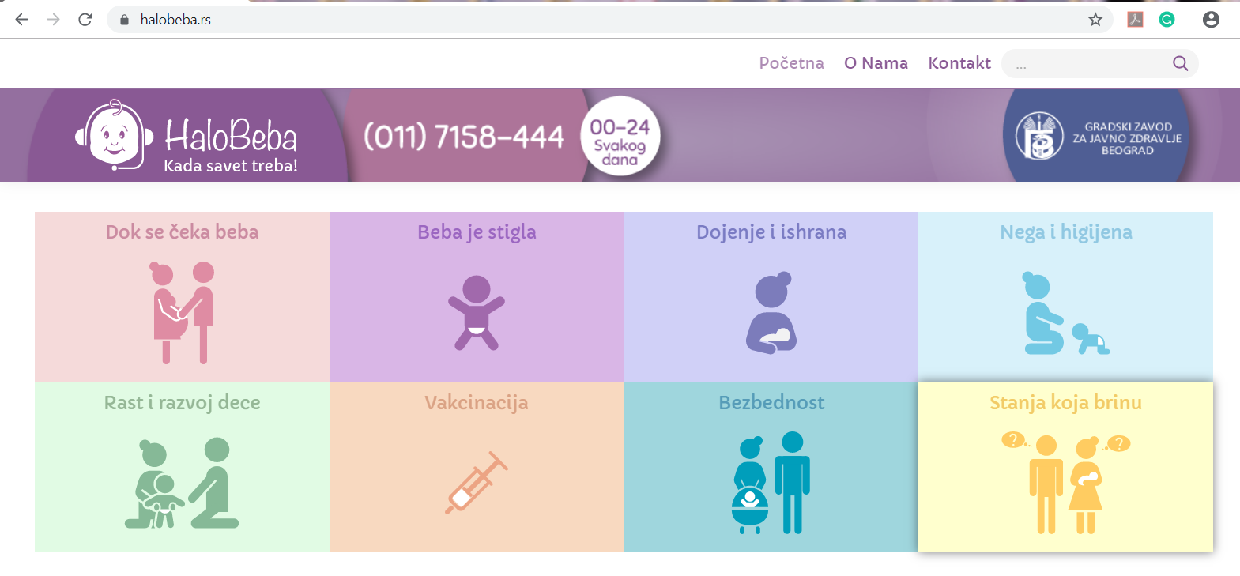
НАШ ИНОВИРАН И МОДЕРАН САЈТ
САДРЖИ ИНФОРМАЦИЈЕ, АКТУЕЛНОСТИ, ОДГОВОРЕ НА ПИТАЊА
www.halobeba.rs

Slide 19
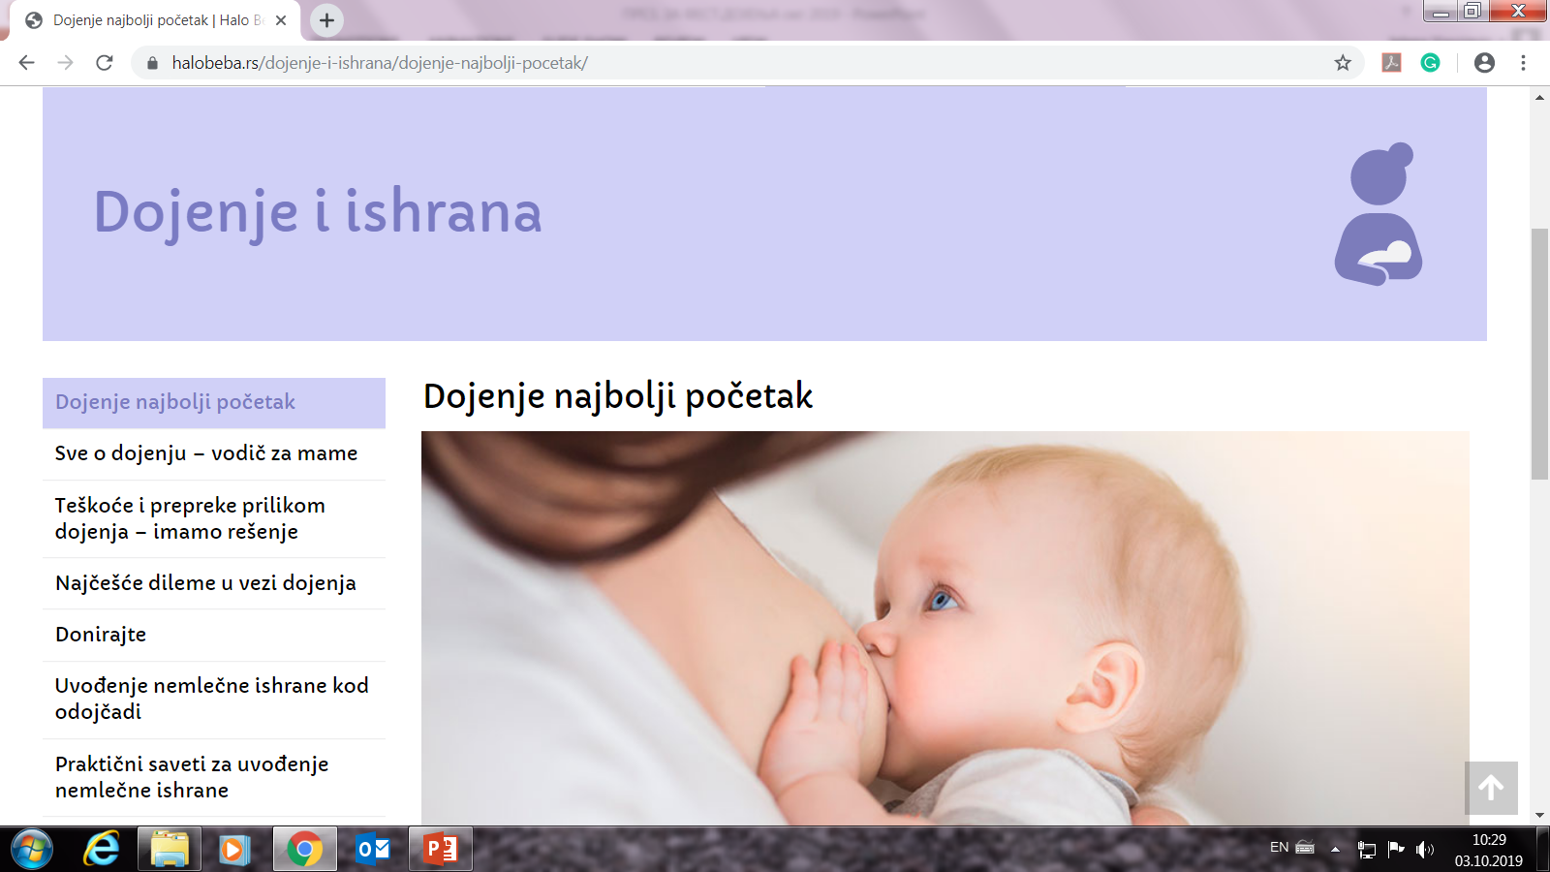

Slide 20
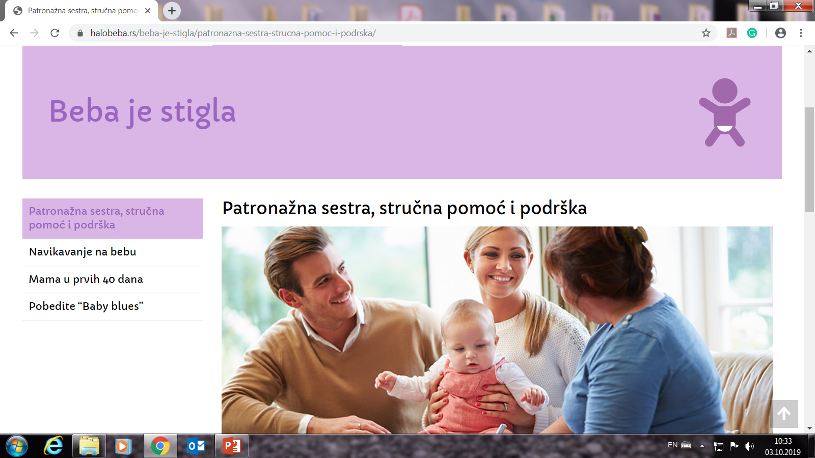

Slide 21
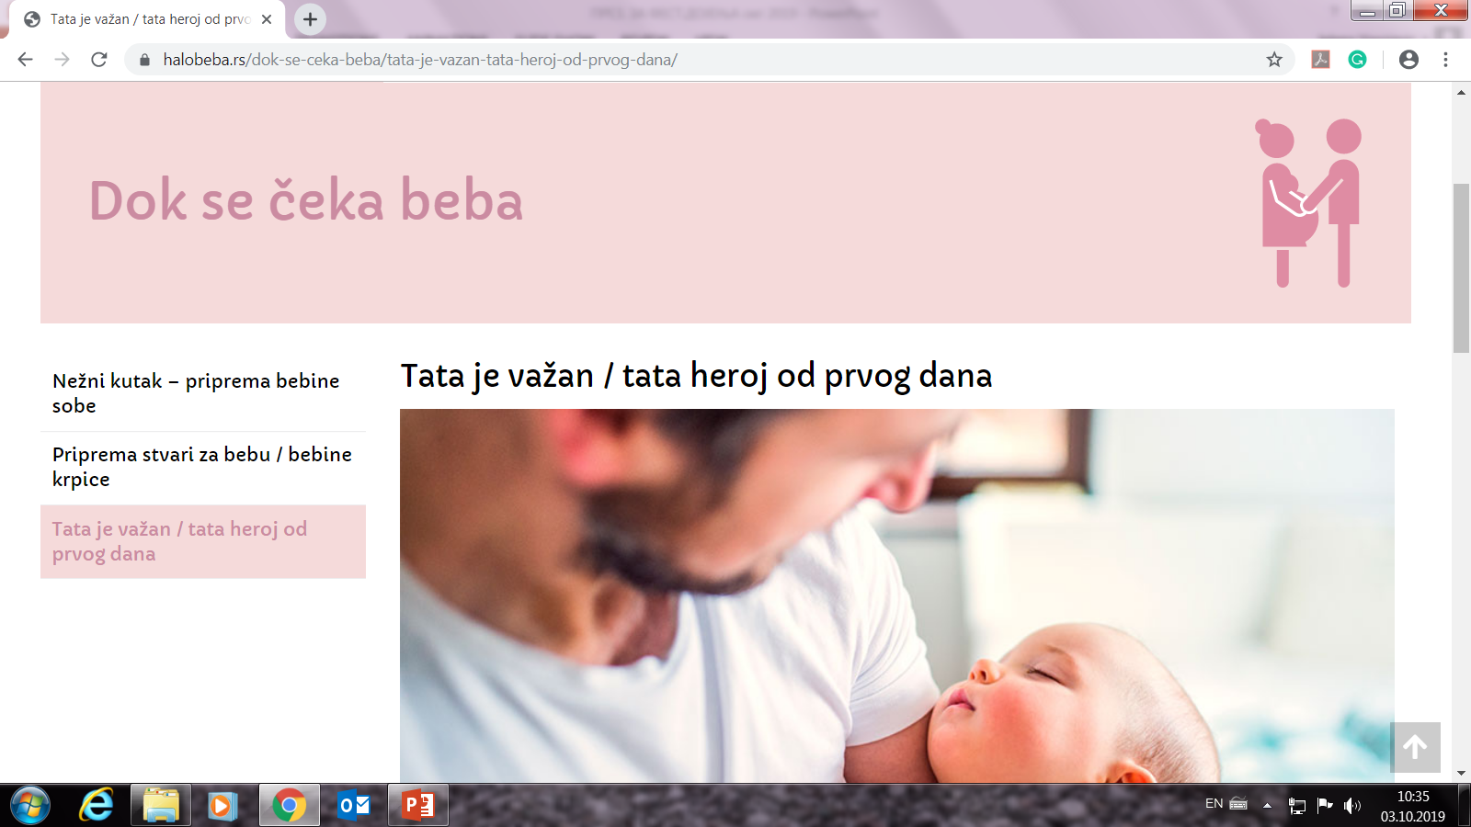

Slide 22
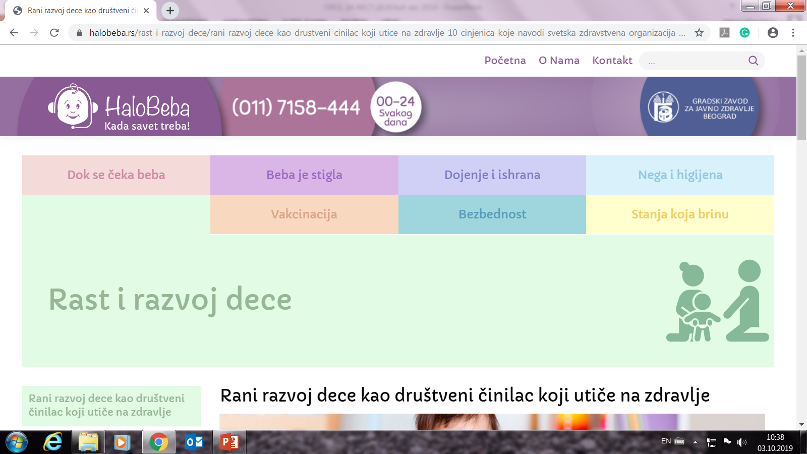
НАЦИОНАЛНА НЕДЕЉА ПРОМОЦИЈЕ ДОЈЕЊА
Најбољи избор у загађеном свету - дојење
НА РАПОЛАГАЊУ СМО ЗА СВА ВАША ПИТАЊА

